Slide 1
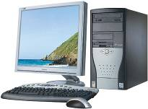
Первоуральское муниципальное бюджетное учреждение культуры централизованная библиотечная система
ЦЕНТР ОБЩЕСТВЕННОГО ДОСТУПА
Первоуральск, 2015

Slide 2
«БИБЛИОТЕКИ В РОССИЙСКОЙ ФЕДЕРАЦИИ ДОЛЖНЫ СТАТЬ ЦЕНТРОМ ПРОСВЕЩЕНИЯ»
Д.А.Медведев,
председатель правительства Российской Федерации:

Slide 3
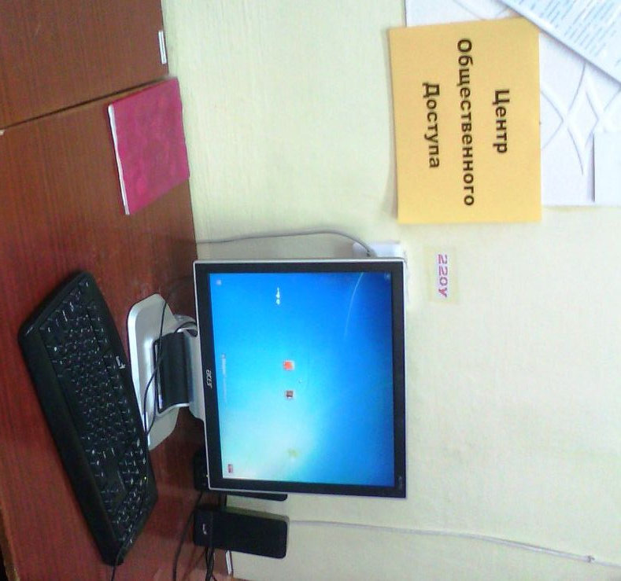
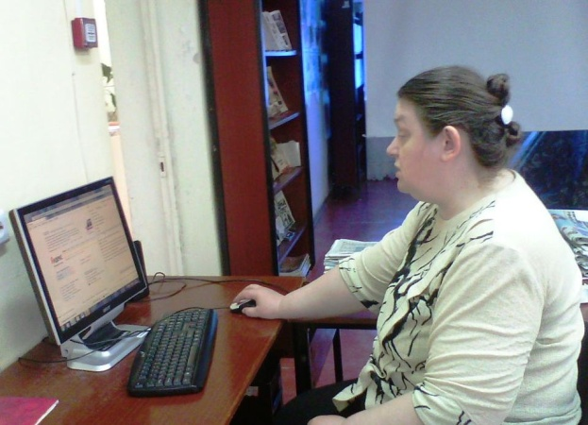
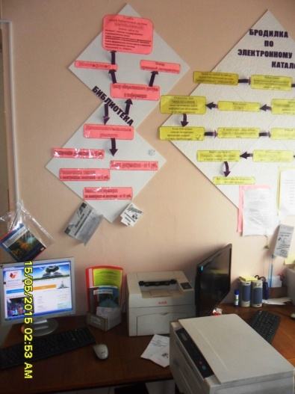
В структуру ПМБУК «ЦБС» входит 18 библиотек: 5 городских библиотек и 13 сельских и поселковых, из них в 9 библиотеках открыты Центры общественного доступа

Slide 4
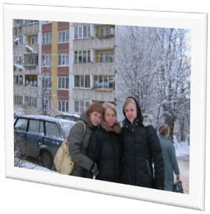
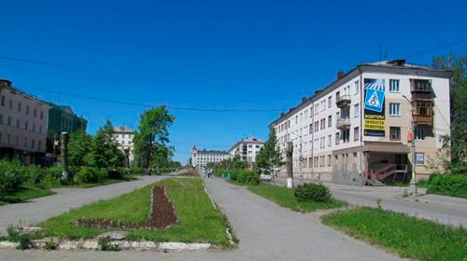
ЦЕЛЬ ДЕЯТЕЛЬНОСТИ
Предоставление жителям необходимых технических средств
для обеспечения доступа к стандартному набору информационных и коммуникационных ресурсов и сервисов сети Интернет социальной, образовательной, правовой, культурной и научной направленности
Первоуральск является одним из крупнейших промышленных центров Среднего Урала. Муниципальное образование с подчиненной территорией расположено на рубеже восточных предгорий Урала в юго-западной части Свердловской области, западнее Екатеринбурга на пересечении двух частей света- Европы и Азии

Slide 5
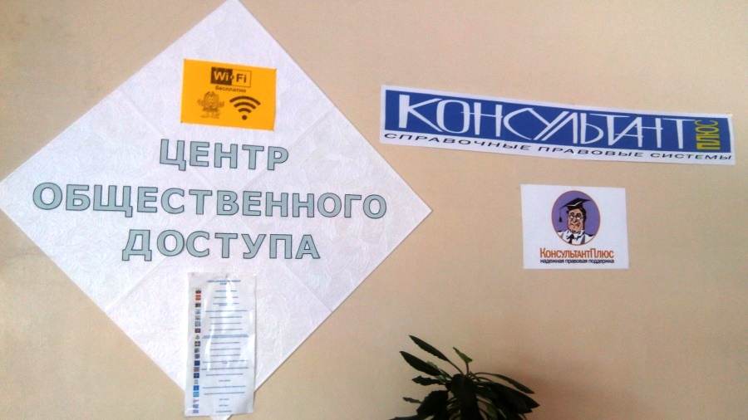
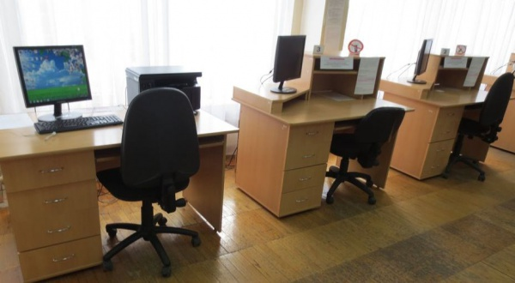
ЗАДАЧИ ДЕЯТЕЛЬНОСТИ
За работу ЦОД
отвечает:
Зав. отделом Информационно-коммуникативных технологий ПМБУК «ЦБС»
Зеницкая Яна Борисовна
Предоставление услуг по использованию интернет-технологий для получения информации в следующих областях:
- официальные сайты органов государственного управления,
- официальные сайты органов государственной власти региона;
- порталы Государственных услуг;
- сайты, содержащие юридическую, правовую, социально значимую информацию
Обеспечение доступа к учебной, гуманитарной, культурной и технической информации
Обеспечение бесперебойного функционирования программно-аппаратных средств

Slide 6
Содержание деятельности
Центр общественного доступа - это информационная служба, предоставляющая свободный доступ пользователей к социально-значимой информации, организации консультативной помощи по ее поиску.
- интернет-порталы государственных и муниципальных услуг;
- сайты органов государственной власти и местного самоуправления;
- сайты государственной автоматизированной системы «Правосудие»;
- справочно-правовые системы.
Пользователь, обратившийся в ЦОД, может найти информацию о законах, функциях, режиме работы органов исполнительной власти, а также о том, как реализовать свои конституционные права.
Как написать обращение в интернет-приемную президента, губернатора, мэра?
Где получить бесплатную юридическую консультацию?
Как зарегистрироваться на Едином портале госуслуг?
Пользователей ждут 4 персональных компьютера
Работают два сканера, принтер, копировальный аппарат
используется мультимедийный проектор

Slide 7
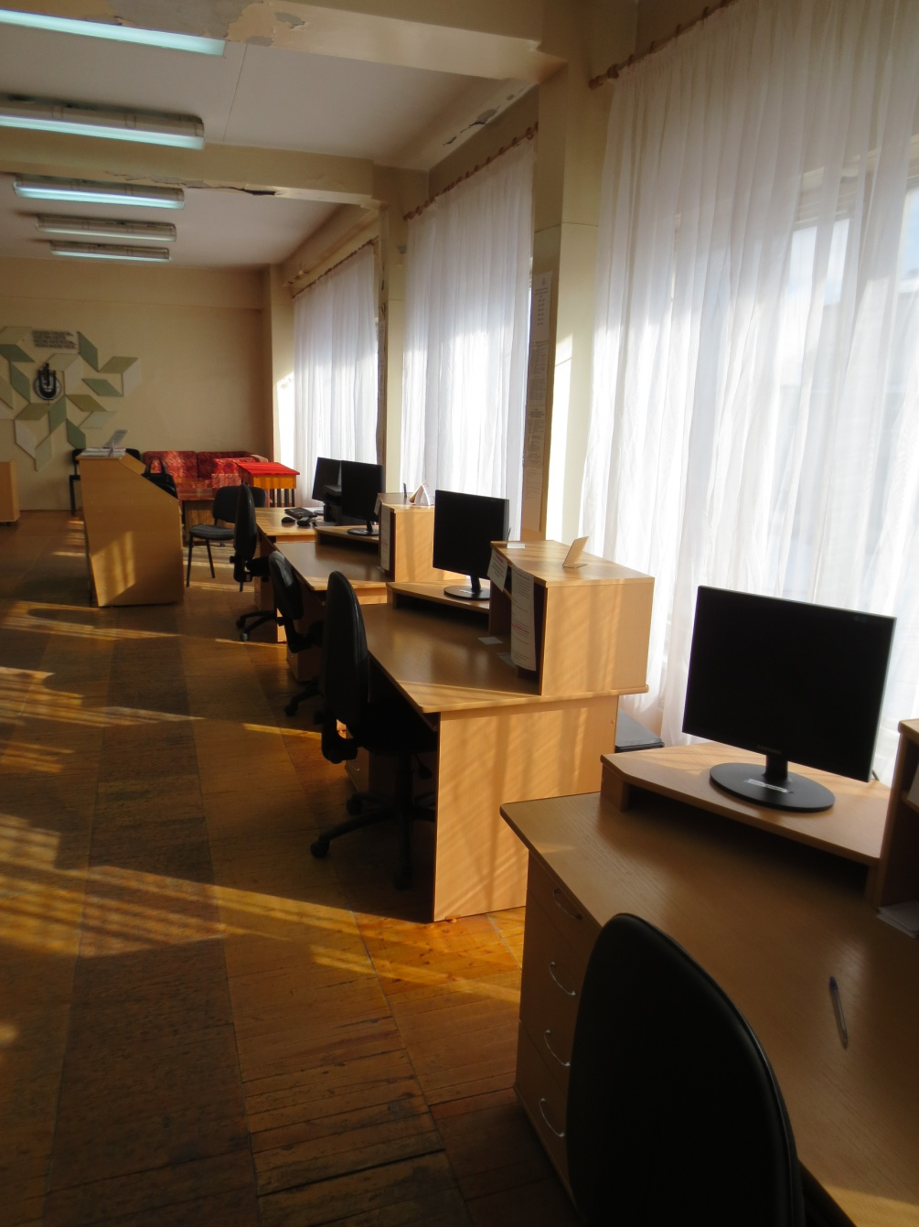
Обеспечение возможностей по использованию систем телекоммуникаций: электронной почты, социальных интернет-сетей
Девушки общаются «ВКОНТАКТЕ»
Александр Алимирзоев проверяет электронную почту
В 2014 году зарегистрировано 170 пользователей компьютера, 552 посещений, выполненных справок 674.
В 2015 году на 1 ноября зарегистрировано 173 пользователя компьютера, 605 посещений, выполненных справок 480.

Slide 8
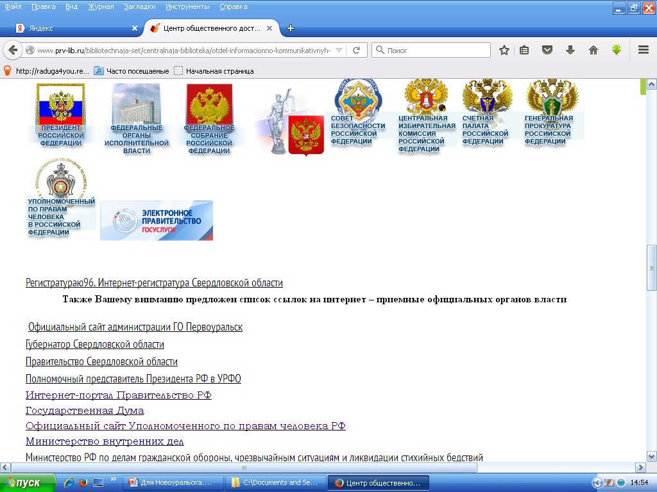
Предоставление доступа к порталам Государственных услуг и оказание помощи при работе с ресурсом

Slide 9
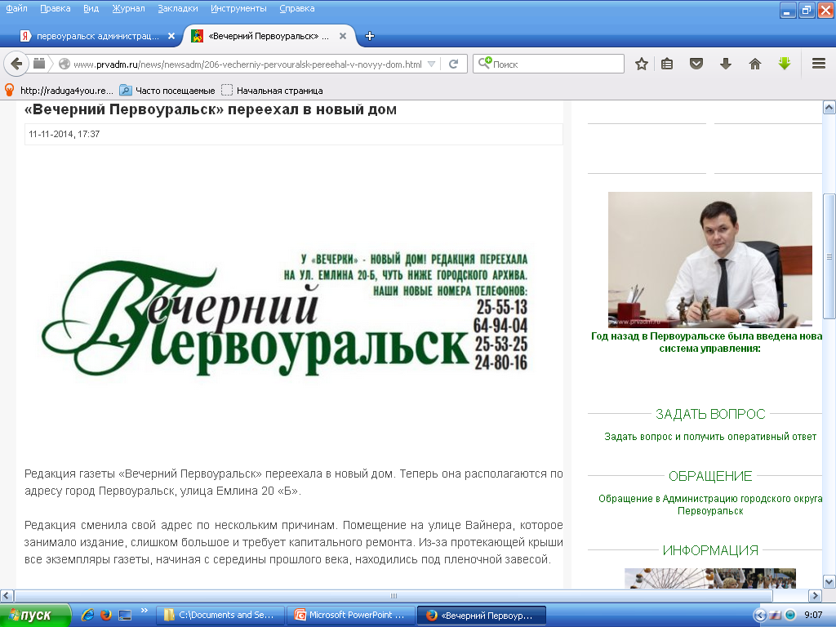
Обеспечение доступа к местным информационным ресурсам
Сайт администрации ГО Первоуральск
Группы социальной
сети «Вконтакте» , «Одноклассники».
Подшивки местных газет

Slide 10
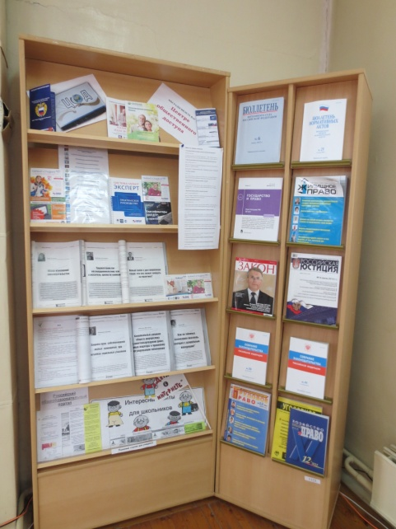
Постоянное изучение запросов, информационных потребностей пользователей
Создание и поддержание в актуальном состоянии информационного стенда для посетителей
В журнале зафиксировано в 2014 году 2104 обращения за справками, а на 1 ноября 2015 года уже выдано 2103 справки

Slide 11
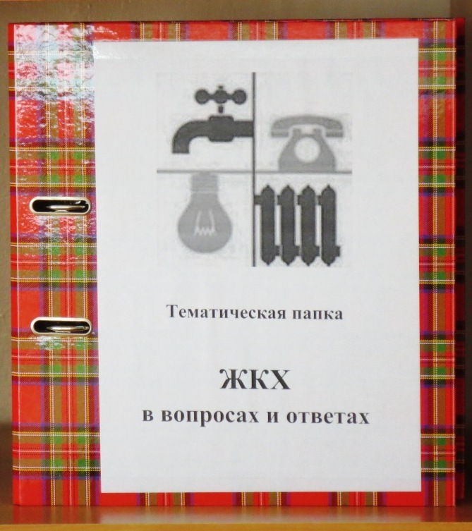
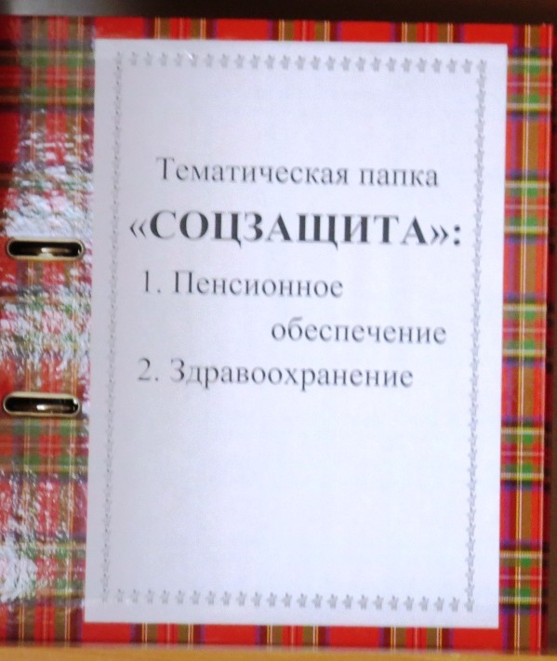
Проведение широкого информирования населения о ресурсах и услугах ЦОД

Slide 12
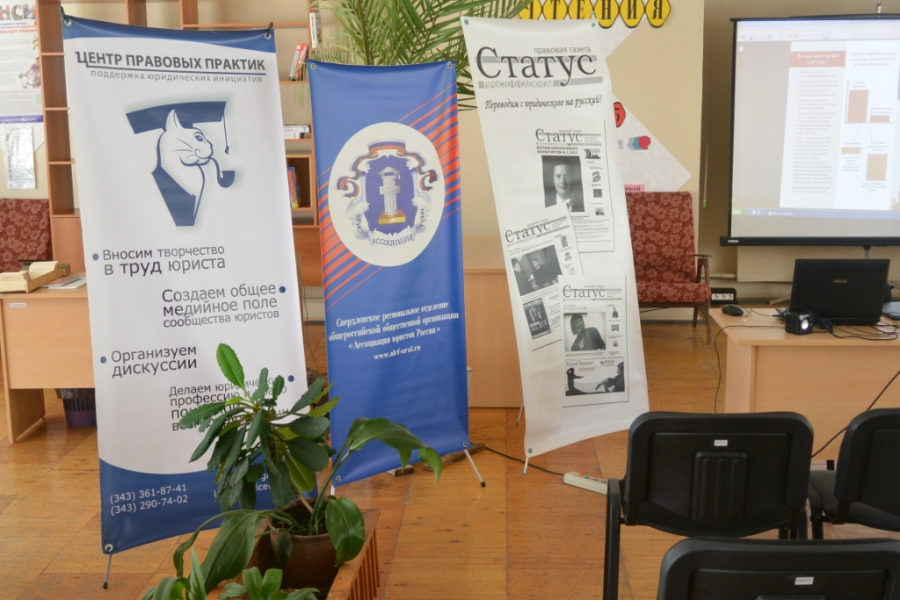
ФОРМИРОВАНИЕ ПРАВОВЫХ ЗНАНИЙ
Беседа о правах ребенка
«Защита прав детей»;
Мероприятие «Доступно о важном»;
Программа «Виртуальные прогулки»;
Программа по обучению пользования компьютером пожилых людей;
Выставки социальной и правовой значимости

Slide 13
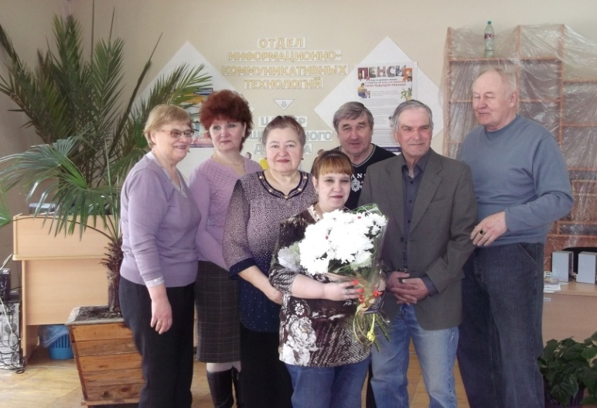
Школа компьютерной грамоты для пожилых людей

Slide 14
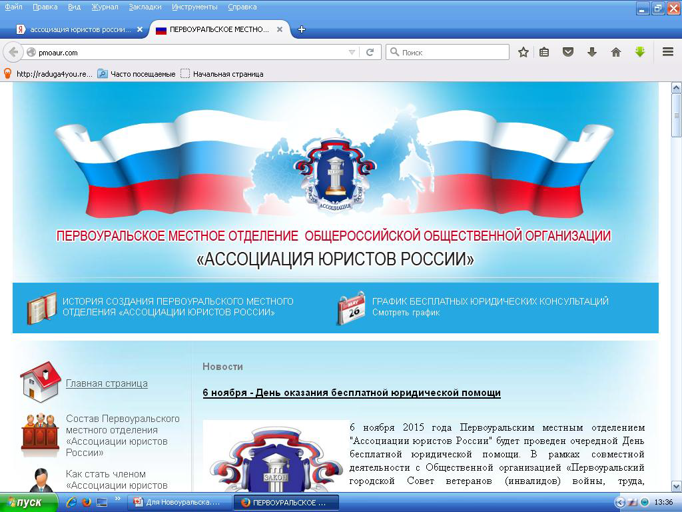
СОТРУДНИЧЕСТВО С УЧРЕЖДЕНИЯМИ И ОРГАНИЗАЦИЯМИ

Slide 15
Основные показатели
Год | Число пользователей ЦОД | Количество посещений | Дано справок
2014 | 170 | 552 | 2103
2015 | 173 | 605 | 2104

Slide 16
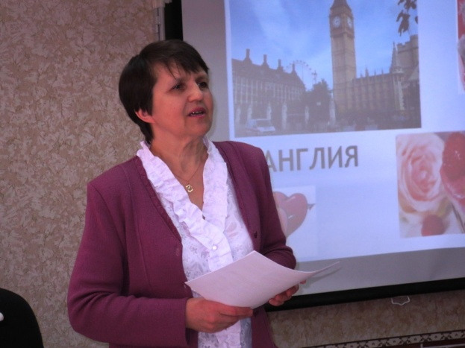
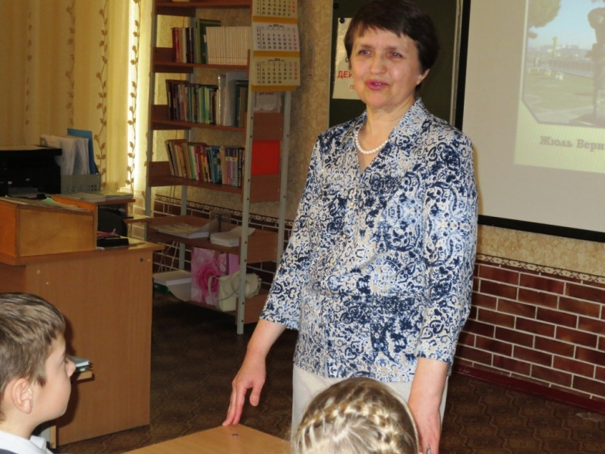
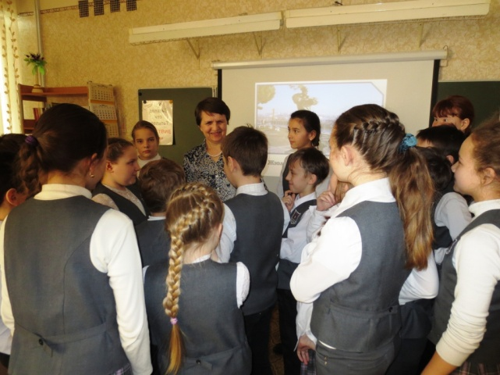
ВСТРЕЧИ С ПРЕКРАСНЫМ
«Прогулки по Эрмитажу»;
«Виртуальные экскурсии по Третьяковской галерее»;
«Памятники литературным героям»;
«Он искал в этих женщинах счастья» любовная лирика
С. Есенина и т. д.

Slide 17
КРАеведение
В современных условиях краеведческая работа немыслима без использования электроники. Для пользователей ЦОДа проводятся множество мероприятий краеведческой тематики многие из которых публикуются на сайте ПМБУК «ЦБС»

Slide 18
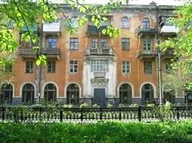
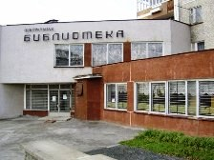
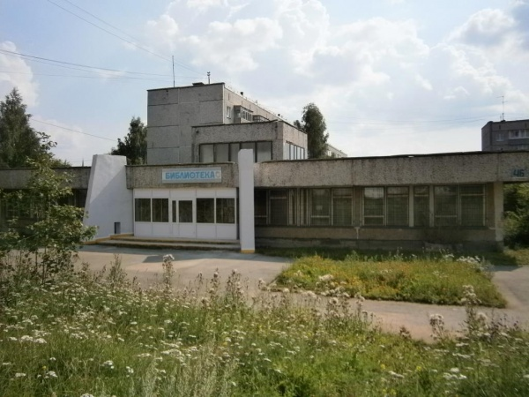
ДОБРО ПОЖАЛОВАТЬ!
Наши библиотеки в современном информационном пространстве ГО Первоуральск являются одним из важных каналов распространения учебной, гуманитарной, культурной, технической и правовой информации

Slide 19
Спасибо за внимания! © Зеницкая Яна Борисовна
prv-lib.ru

